Slide 1
ASP .Net Web APIS
Identity
TomerBu

Slide 2
ASP.NET Core Web API
1
2
3
4
המשך הפרוייקט משיעור קודם:
5
מסמך אפיון שלAPI לכרטיסיות:
כרטיסיות:
https://documenter.getpostman.com/view/25008645/2s9YXcd5BE
טקסט רגיל
משתמשים
https://documenter.getpostman.com/view/25008645/2s9YXcd5BL
טקסט מעוגל
טקסט בלי רקע

Slide 3
שימוש בJWT
1
לא נרצה לבקש מהמשתמש
שם וסיסמא בכל אינטראקציה
2
3
4
Remember me:
5
ננפיק ללקוח חתימה דיגיטלית
אפשר לשמור את שם המשתמש והסיסמא בצד לקוח
טקסט רגיל
טקסט מעוגל
טקסט בלי רקע
צד לקוח לא שומר את הסיסמא
במקום זה – הוא שומר את החתימה הדיגיטלית

Slide 4
שימוש בJWT
1
לא נרצה לבקש מהמשתמש
שם וסיסמא בכל אינטראקציה
2
3
4
0123456789ABCDEF
5
טקסט רגיל
טקסט מעוגל
טקסט בלי רקע

Slide 5
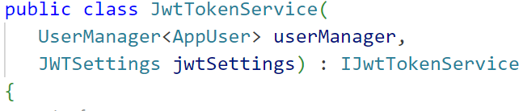
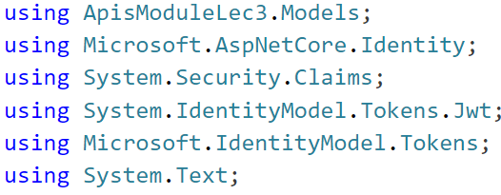
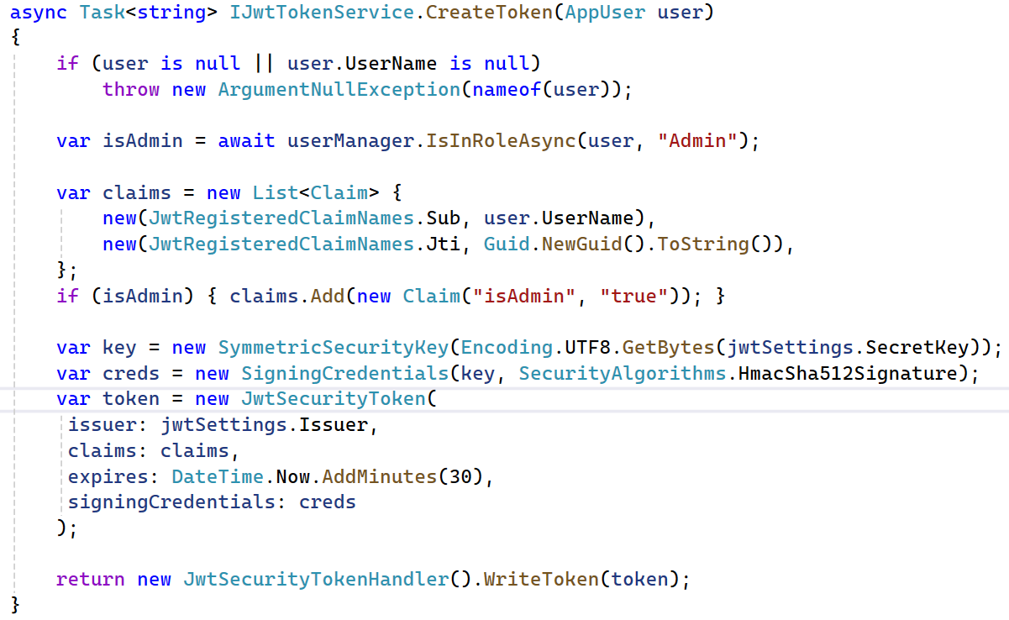
Service להנפקת JWT
1
2
3
4
5
טקסט רגיל
טקסט מעוגל
טקסט בלי רקע

